Slide 1

「지능화 파일럿 프로젝트」
프로젝트 계획 발표
영상 합성을 통해 인식률 향상이 가능한 CNN 기반 머신 비전 분류기
- 9주차 진행 사항 -
2020254015
이 효 중
2021. 10. 28.

Slide 2
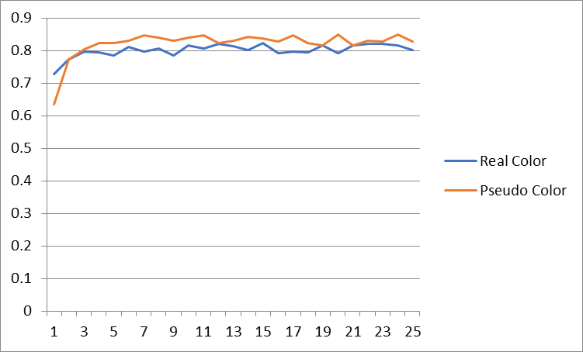
9주차 진행 사항
세부일정
진행 사항
Real Color와 Pseudo Color 영상으로 Res-Net18로 분류 진행.
Test 결과 Real Color의 Best Acc=82.4%. Pseudo Color의 Best Acc = 84.9%로 약 2.5%의 개선효과를 확인
Epoch | Real Color | Pseudo Color
1 | 0.7276 | 0.6346
2 | 0.7724 | 0.7724
3 | 0.7981 | 0.8045
4 | 0.7949 | 0.8237
5 | 0.7853 | 0.8237
6 | 0.8109 | 0.8301
7 | 0.7981 | 0.8462
8 | 0.8077 | 0.8397
9 | 0.7853 | 0.8301
10 | 0.8173 | 0.8397
11 | 0.8077 | 0.8462
12 | 0.8205 | 0.8237
13 | 0.8141 | 0.8301
14 | 0.8013 | 0.8429
15 | 0.8237 | 0.8365
16 | 0.7917 | 0.8269
17 | 0.7981 | 0.8462
18 | 0.7949 | 0.8237
19 | 0.8173 | 0.8173
20 | 0.7917 | 0.8494
21 | 0.8173 | 0.8173
22 | 0.8205 | 0.8301
23 | 0.8205 | 0.8269
24 | 0.8173 | 0.8494
25 | 0.8013 | 0.8269
Test Tool : Colab
사용 라이브러리 : Pytorch
참조 Code
https://tutorials.pytorch.kr/beginner/transfer_learning_tutorial.html

Slide 3





9주차 진행 사항
세부일정
진행 사항
추가 Pseudo Color 영상 생성
예상보다 개선율이 낮아 (82.4% → 84.9%), Pseudo Color 조합 방식을 변경함
Blue 채널에 사용되는 영상에서 불량의 특성이 명확히 드러나지 않아 해당 채널 삭제 및 구성 변경
기존 Blue 채널 삭제로 빈 컬러 채널에 특징이 명확한 기존의 영상을 추가하여 성능 개선을 시도
빈 영상을 추가할 경우 성능 저하가 우려되어 기존 영상을 추가
경사 조명 영상
Oblique
경사 조명 영상
Oblique
동축 조명 영상
Coaxial
경사 조명 영상
Oblique
동축 조명 영상
Coaxial
광량 30%
동축 조명 영상
Coaxial

Slide 4
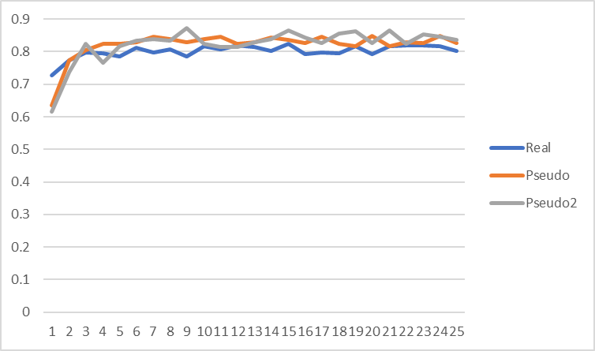
9주차 진행 사항
세부일정
진행 사항
Pseudo Type2를 ResNet-18로 분류 진행.
Real Color의 Best Acc=82.4%. Pseudo Color의 Best Acc = 84.9%, Pseudo2 Color의 Best Acc = 87.2%
Epoch | Real | Pseudo | Pseudo2
1 | 0.7276 | 0.6346 | 0.6154
2 | 0.7724 | 0.7724 | 0.7372
3 | 0.7981 | 0.8045 | 0.8237
4 | 0.7949 | 0.8237 | 0.766
5 | 0.7853 | 0.8237 | 0.8173
6 | 0.8109 | 0.8301 | 0.8333
7 | 0.7981 | 0.8462 | 0.8397
8 | 0.8077 | 0.8397 | 0.8333
9 | 0.7853 | 0.801 | 0.8718
10 | 0.8173 | 0.8397 | 0.8237
11 | 0.8077 | 0.8462 | 0.8141
12 | 0.8205 | 0.8237 | 0.8141
13 | 0.8141 | 0.8301 | 0.8301
14 | 0.8013 | 0.8429 | 0.8397
15 | 0.8237 | 0.8365 | 0.8654
16 | 0.7917 | 0.8269 | 0.8429
17 | 0.7981 | 0.8462 | 0.8269
18 | 0.7949 | 0.8237 | 0.8558
19 | 0.8173 | 0.8173 | 0.8622
20 | 0.7917 | 0.8494 | 0.8269
21 | 0.8173 | 0.8173 | 0.8654
22 | 0.8205 | 0.8301 | 0.8237
23 | 0.8205 | 0.8269 | 0.8526
24 | 0.8173 | 0.8494 | 0.8462
25 | 0.8013 | 0.8269 | 0.8365
반복성 확인을 위해 Pseudo2를 1회 추가 Test한 결과 Acc는 86.2%
위의 Test와는 별개로 ResNet-50 으로 Real, Pseudo, Pseudo2 Test 진행
Real Color : 83.7%
Pseudo Color : 80.4%
Pseudo Color2 : 82.4%
Pseudo Color에서는 ResNet-50보다 ResNet-18의 정확율이 높음
학습 및 검증에 소요되는 시간도 18이 50의 절반 수준

Slide 5
10주차 진행 예정 사항
세부일정
예정 사항
2차 발표 자료 준비 예정.

Slide 6
주요 일정
세부일정
세부 추진일정 | 주차 |  |  |  |  |  |  |  |  |  |  |  |  |  |  | 비고
 | 1 | 2 | 3 | 4 | 5 | 6 | 7 | 8 | 9 | 10 | 11 | 12 | 13 | 14 | 15
프로젝트 계획 수립
불량 유형 정리
불량 영상 취합
양/불 영상 및 특성 분류
Pseudo Color 영상 생성
신경망 알고리즘 구성
Gray Scale 결과 산출 |  |  |  |  |  |  |  |  |  |  |  |  |  |  |  | 취소
Pseudo Color 결과 산출 및 비교 평가
최종 발표

Slide 7
감사합니다

